Slide 1
AUTONOMNÍ NERVOVÝ SYSTÉM

Slide 2
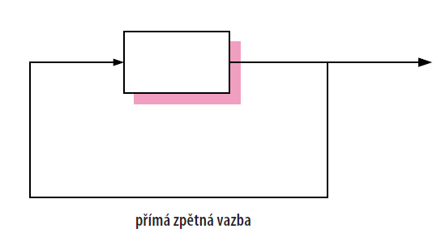
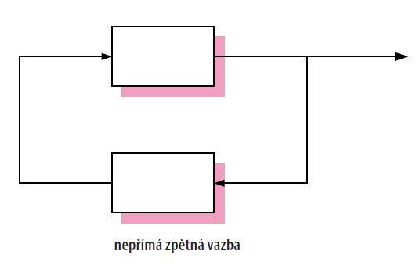
REGULACE
+
lokální versus systémová
-
hormonální versus nervová
Hormonální:
Hormony jsou látky chemické povahy, secernované specializovanými buňkami do krve nebo do mezibuněčné tekutiny, které působí na jiné tkáně a regulují řadu dějů v organismu
slouží k pomalému a dlouhodobému přenášení signálů
endokrinní sekrece parakrinní sekrece autokrinní sekrece
Nervová
centrální nervový systém
periferní nervový systém

Slide 3
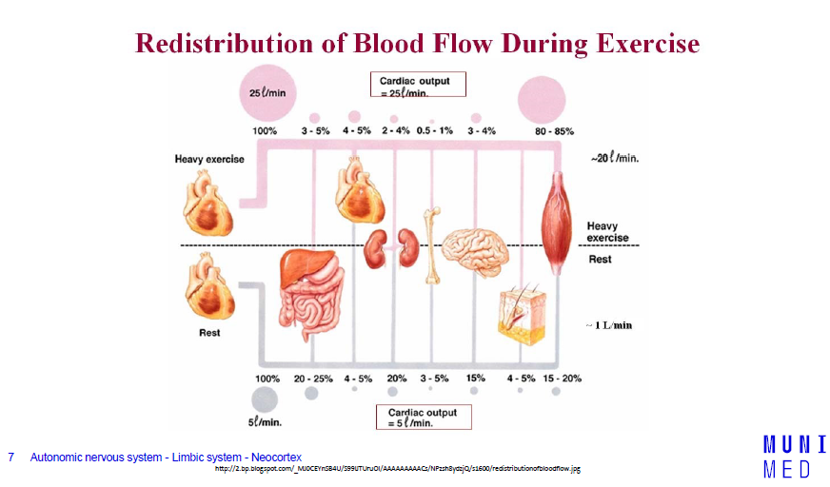
Příklad systémové regulace pomocí ANS

Slide 4
AUTONOMNÍ NERVOVÝ SYSTÉM
Autonomní nervový systém je součástí periferního nervového systému, jehož úlohou je udržovat optimální vnitřní podmínky organismu (homeostázu).
Sympatický
Parasympetický
Enterický
nervový systém
Morfologie
fokální lokalizace autonomních jader v CNS
nakupení těl efektorových neuronů v podobě ganglií
nervová dráha od vegetativního jádra do efektoru obsahuje dva neurony

Slide 5
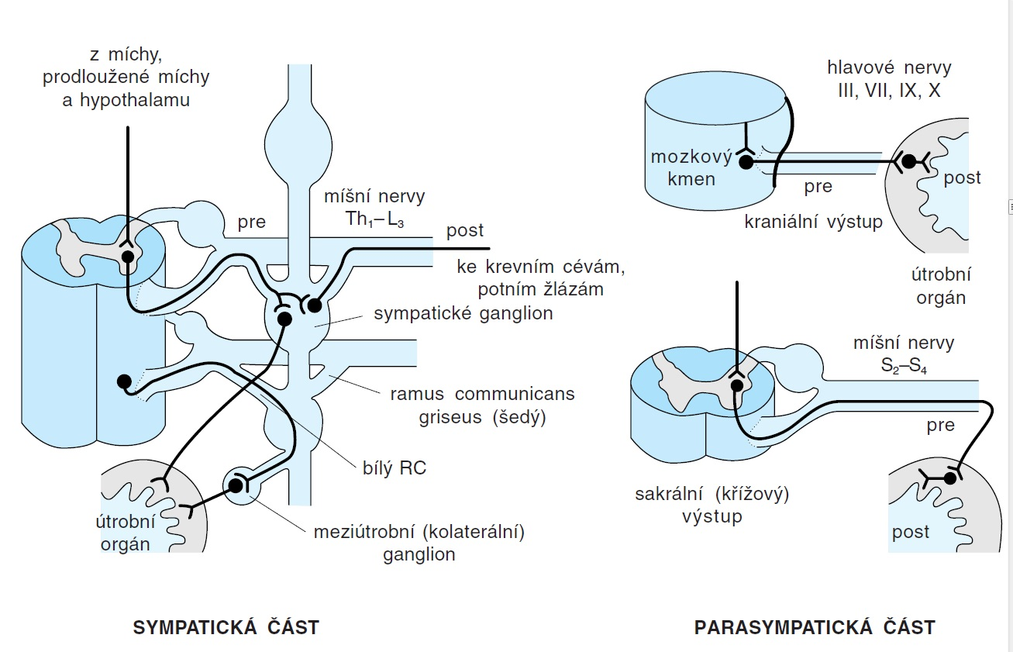
AUTONOMNÍ NERVOVÝ SYSTÉM

Slide 6
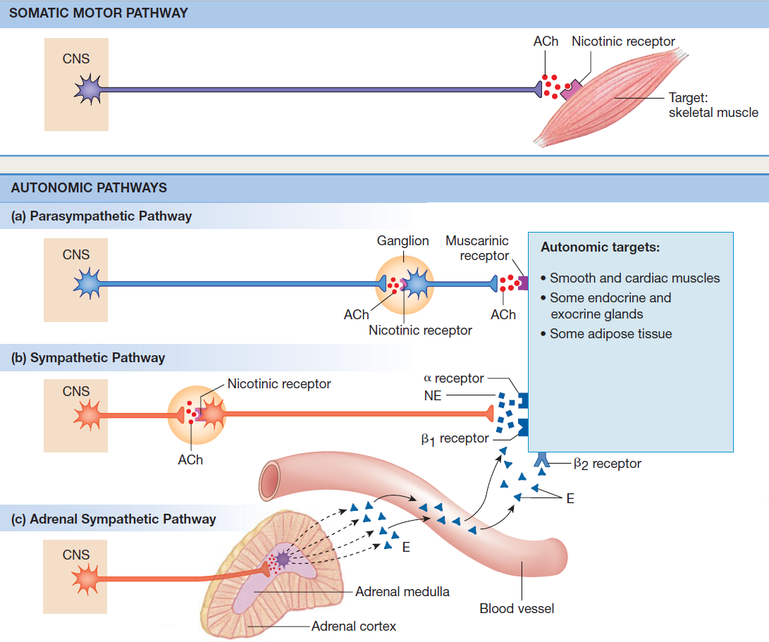
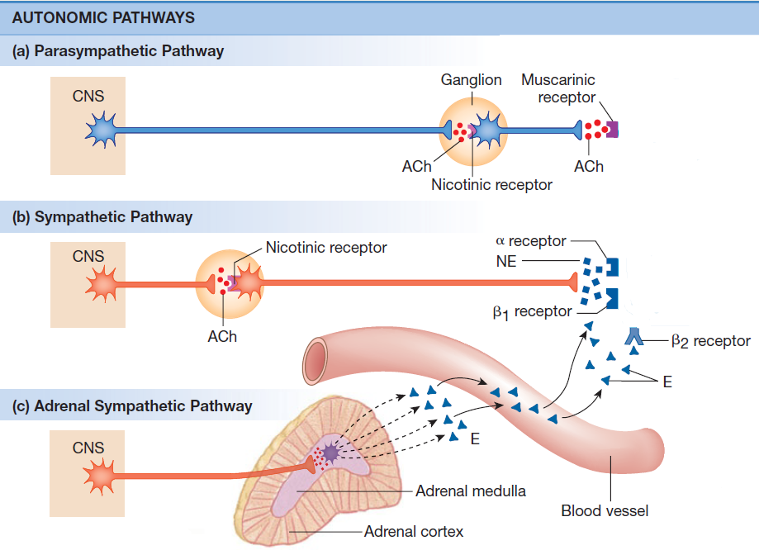
ANS vs. SOMATICKÝ NS

Slide 7
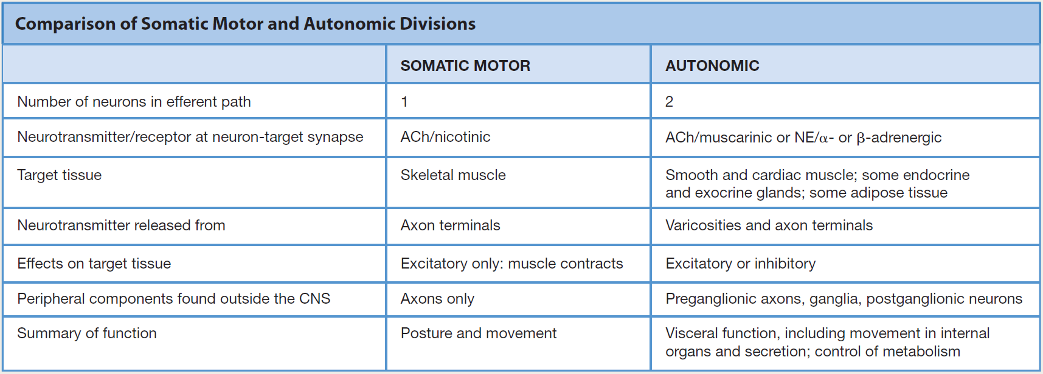
ANS vs. SOMATICKÝ NS

Slide 8
AUTONOMNÍ NERVOVÝ SYSTÉM

Slide 9
Cholinergní systém - Acetylcholin
Je to neurotransmiter všech neuromuskulárních plotének obratlovců, všech presynaptických neuronů v autonomním nervovém systému a také všech postgangliových neuronů parasympatického nervového systému. V CNS moduluje širokou škálu kortikálních aktivit, zejména bdění, spánek a konsolidaci paměťových stop.
Acetylcholin je ester cholinu a acetátu. Mozek získává téměř veškerý cholin z krve. Hlavním místem produkce cholinu jsou játra. Cholinergní přenos je ukončen acetylcholinesterázou (AChE), která je vázána na postsynaptickou membránu.
Receptory: muskarinové a nikotinové

Slide 10
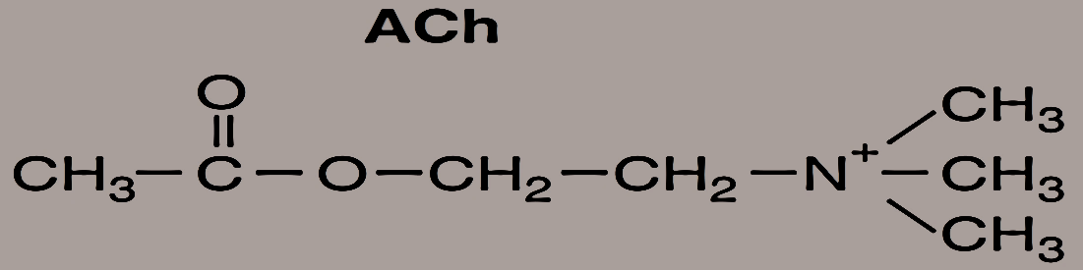
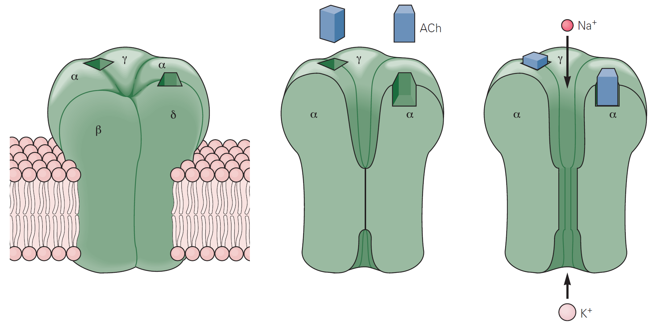
AUTONOMNÍ NERVOVÝ SYSTÉM
Pregangliová vlákna
• Sympatikus, Parasympatikus
Nikotinový receptor
– Nervový (N_{N}) a svalový (N_{M}) typ
– Excitace

Slide 11
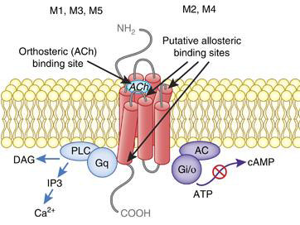
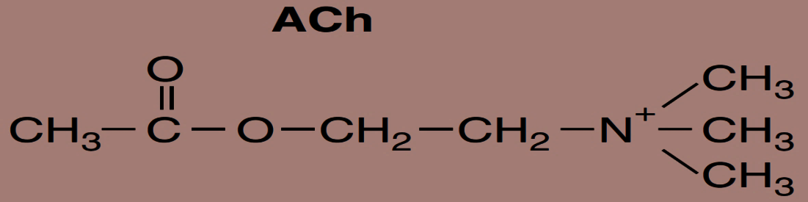
AUTONOMNÍ NERVOVÝ SYSTÉM
Postgangliová vlákna
• Parasympatikus
Muskarinový receptor
– Spřažený s G-proteinem
– Excitační (M₁, M₃, M₅)
– Inhibiční (M₂, M₄)

Slide 12
Muskarinové receptory
metabotropní receptory G-protein spřažený – reguluje iontové kanály. Odezva je relativně pomalá. Dosud bylo objeveno pět typů
  Receptory M1 - "neuronální", se nacházejí ve vysoké hustotě v CNS, zejména v hipokampální formaci kůře. Excitace prostřednictvím Gq-proteinu připojeného k signální kaskádě, jejímž konečným výsledkem je snížení permeability membrány pro K+. Předpokládá se, že snížení jejich funkce nebo snížení jejich hustoty je jednou z příčin demence.
  M2 receptory - "kardiální" - jsou nejvíce exprimovány v kardiomyocytech, ale lze je nalézt i v neuronálních tkáních ve vysokých hustotách. Inhibice prostřednictvím Gi-proteinu, který snižuje koncentrace cAMP, aktivuje kanály pro K+ (hyperpolarizace). Tímto mechanismem působí bloudivý nerv negativně chronotropně na sinusový uzel a negativně dromotropně na atrioventrikulární uzel. V CNS se vyskytují na presynaptických terminálech a jako autoreceptory inhibují sekreci acetylcholinu v kůře a hipokampální formaci.
  M3 receptory - "žlázy a hladké svaly", zprostředkovávají cholinergní stimulaci sekrece žláz a kontrakci hladké svaloviny gastrointestinálního traktu (a dalších orgánů). Ve spojení s Gq-proteinem a prostřednictvím fosfolipázy C (katalyzuje tvorbu IP3 a DAG) zvyšuje intracelulární koncentraci vápníku. Přestože se v CNS vyskytují pouze v nízké hustotě, jsou schopny vyvolat velmi silný emetický efekt.

Slide 13
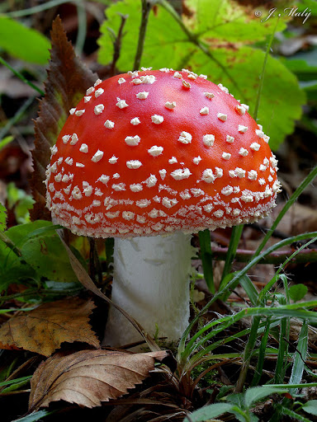
  M4 receptory - Nejsou dosud plně prozkoumány. Mechanismus jejich účinku je podobný jako u receptorů M2 (Gi-protein aktivuje K+ kanály snížením koncentrace cAMP). Nacházejí se především ve striatu, kde působí jako regulační autoreceptory cholinergních neuronů (M2 má stejný účinek v hipokampu a dalších kortikálních oblastech).
  Receptory M5, jako M1 a M3, jsou spřaženy s Gq-proteinem. Většina dosavadních výzkumů M5 receptorů byla provedena in vitro.
  M3 receptory jsou studovány velmi intenzivně vzhledem k jejich roli v patogenezi diabetu 2. typu. V CNS jsou umístěny na strukturách, které jsou zodpovědné za sledování a udržování hladiny glykémie (a tím regulují sekreci inzulínu), ), tj. v některých částech hypotalamu a parasympatických jádrech trupu. Ve slinivce břišní jsou exprimovány ve vysokých hustotách na beta buňkách Langerhansových ostrůvků.
  To je významné, protože některá antipsychotika používaná k léčbě schizofrenie blokují M3 receptory a vedou tak k dysregulaci glykémie. Tento jev významně predisponuje k T2DM.

Slide 14
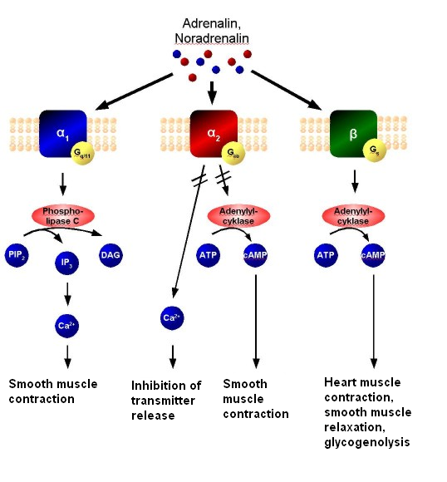
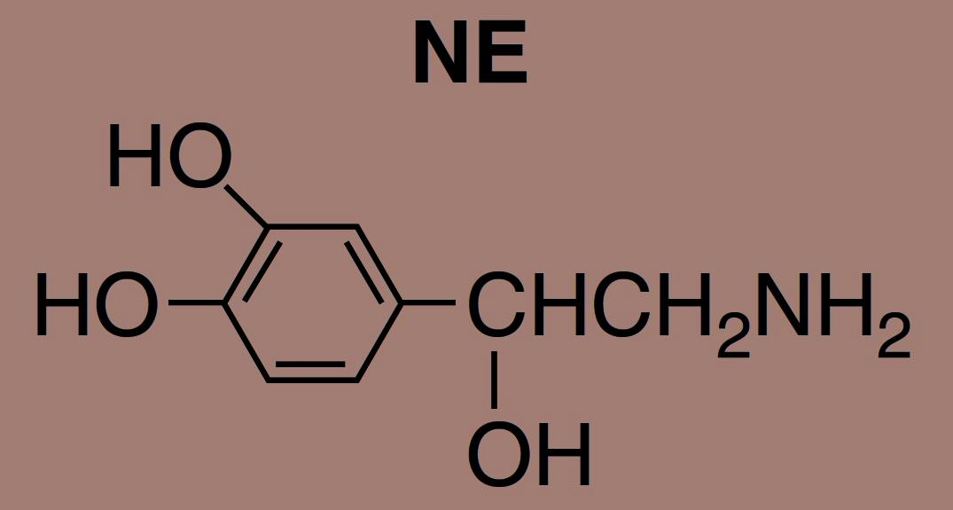
AUTONOMNÍ NERVOVÝ SYSTÉM
Postgandliová vlákna sympatiku
Adrenergní receptor
– Spřažený s G-proteinem
– Typ α – obecně excitační
– Typ β – obecně inhibiční

Slide 15
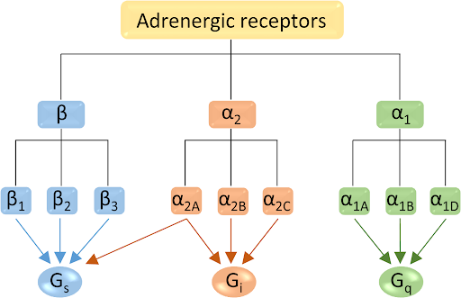
Autonomic nervous system
Postganglionic fibers
SNS
Adrenergic receptor
  G-protein coupled

Slide 16
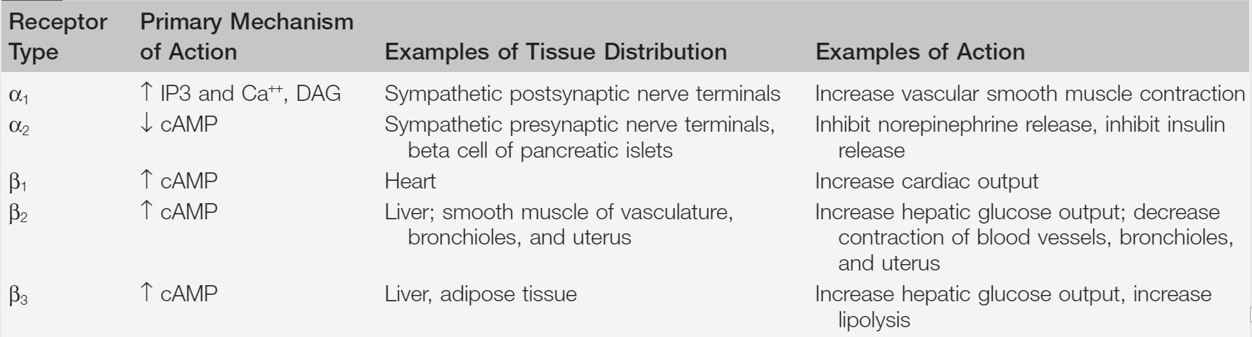
Autonomic nervous system
Adrenergic receptor
G-protein coupled
Type α –Excitatory receptors
Type β – Inhibitory receptors

Slide 17
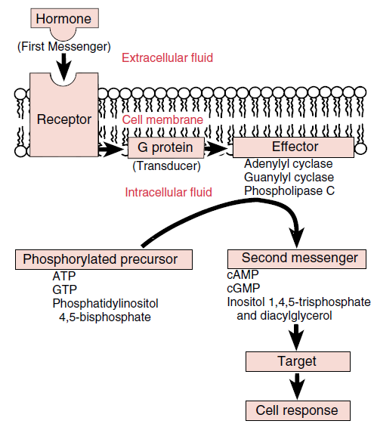
Second messenger systems

Slide 18
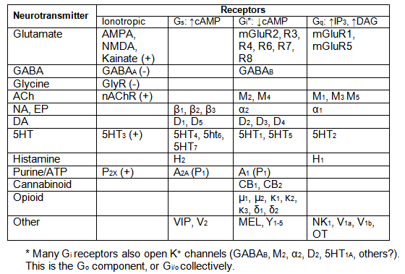
Fyziologie I - seminář
2016 Tibor Stračina

Slide 19
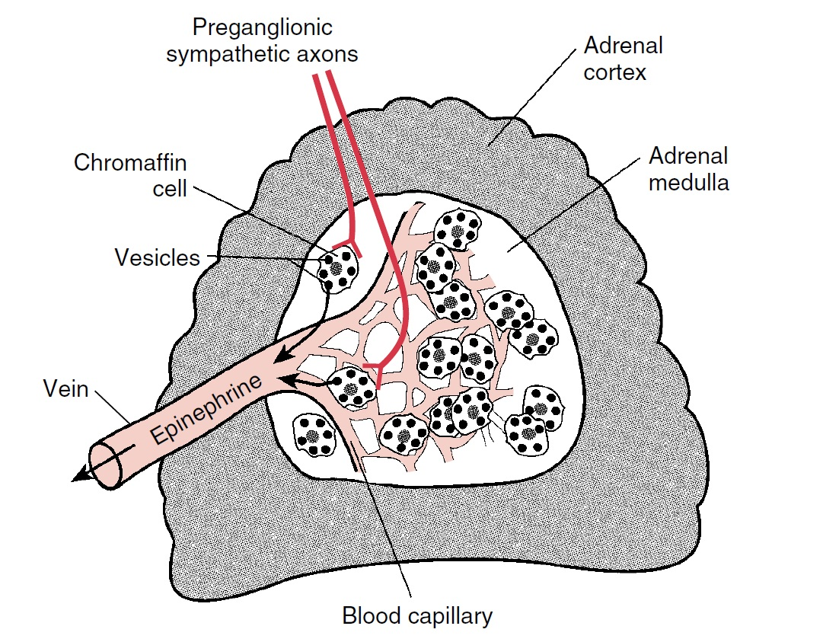
AUTONOMNÍ NERVOVÝ SYSTÉM
Dřeň nadledvin
– Modifikované sympatické
ganglion
– Stresové hormony vylučuje
do krve

Slide 20
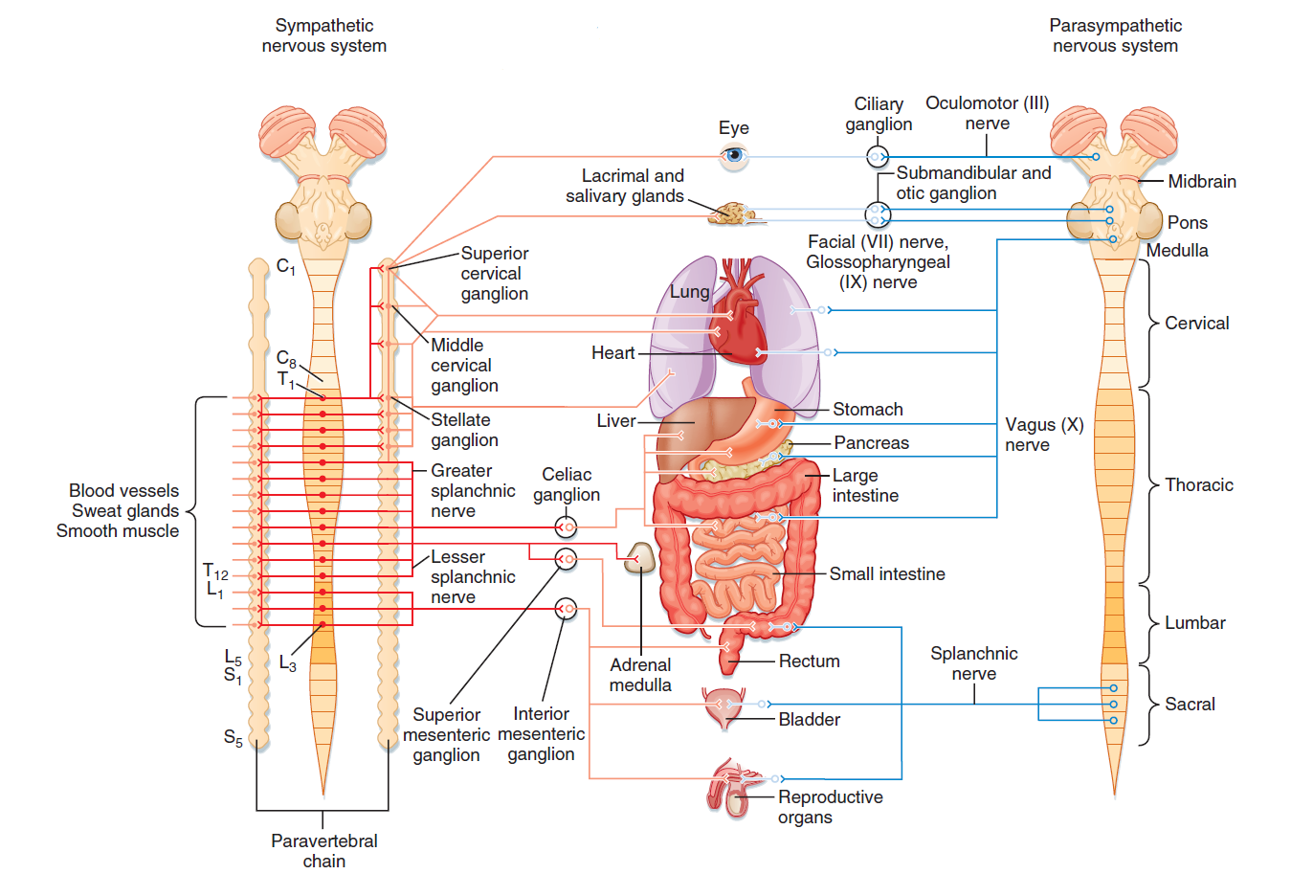
AUTONOMNÍ NERVOVÝ SYSTÉM
FIGHT OR FLIGHT
REST OR DIGEST

Slide 21
ANS inervuje
Sekreční žlázy (slinné, potní, slzné a různé žlázy produkující hlen; hladké svaly, srdeční svaly)
Srdce a cévy pro kontrolu krevního tlaku a průtoku
Průdušky plic, aby uspokojily požadavky těla na kyslík
ANS reguluje
Trávicí a metabolické funkce jater, GIT, slinivky břišní
Funkce ledvin, močového měchýře, tlustého střeva, konečníku
ANS je nezbytný pro sexuální reakce pohlavních orgánů a reprodukčních orgánů
Interaguje s imunitním systémem těla
Použitá mnemotechnická pomůcka:
Sympatické dělení má tendenci k Fs: fight, flight, fright,and sex : bojuj, uteč, strach a sex
Parasympatické dělení usnadňuje různé non-F procesy – jako trávení, růst, imunitní odpověď, ukládání energie
Ve většině případů jsou úrovně aktivity 2 divizí ANS reciproční – když je jedno vysoké, druhé má tendenci být nízké a naopak.

Slide 22
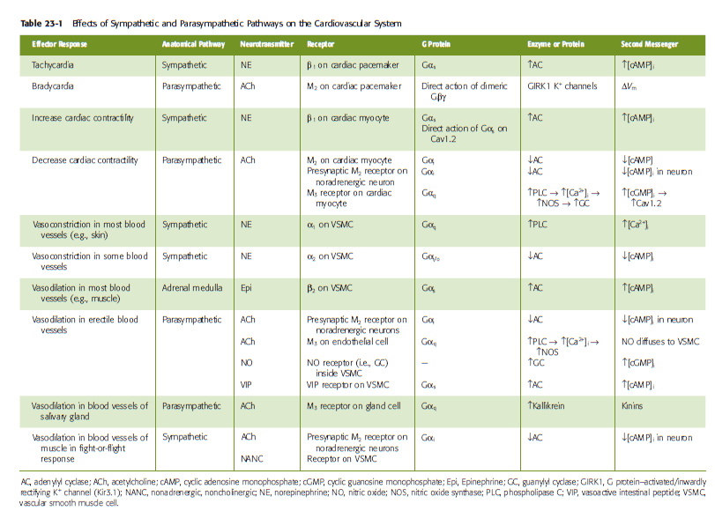
Boron et al: Medical Physiology, 2017

Slide 23
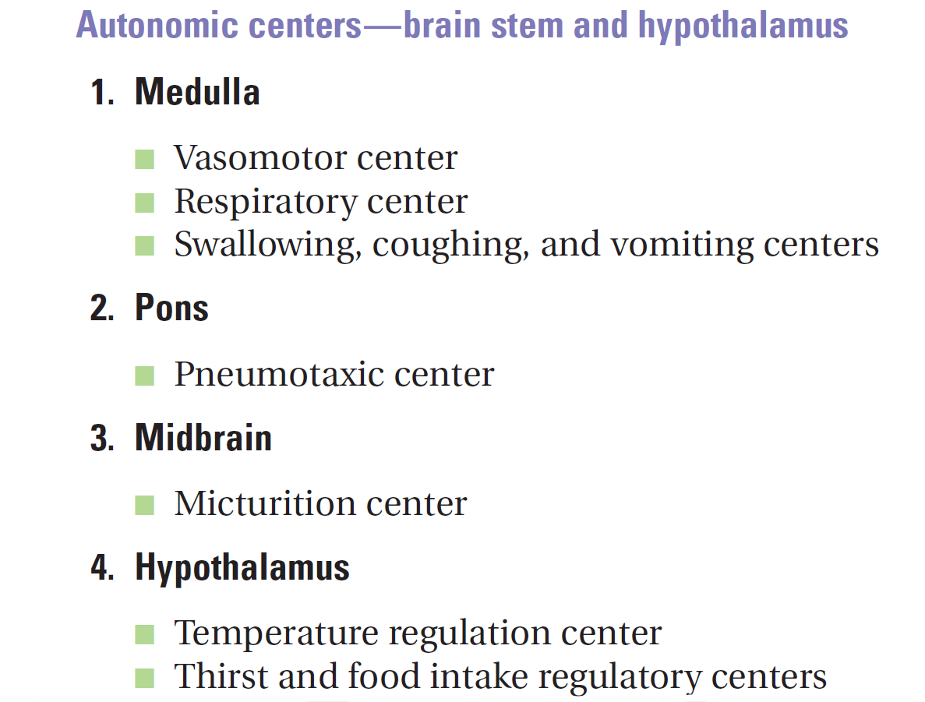
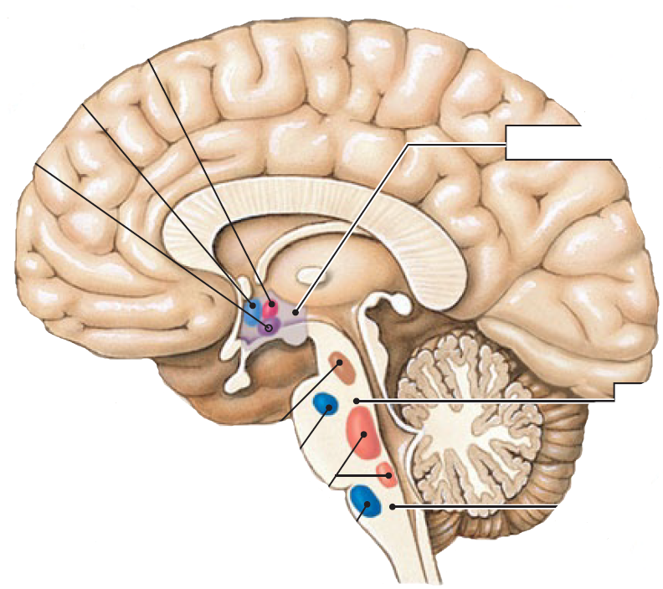

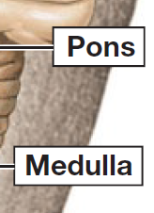
MOZKOVÁ CENTRA KONTROLUJÍCÍ ANS
Temperature control
Water balance
Eating
behavior
Urinary bladder
control
Secondary
respiratory center
Respiratory center
Blood pressure
control

Slide 24
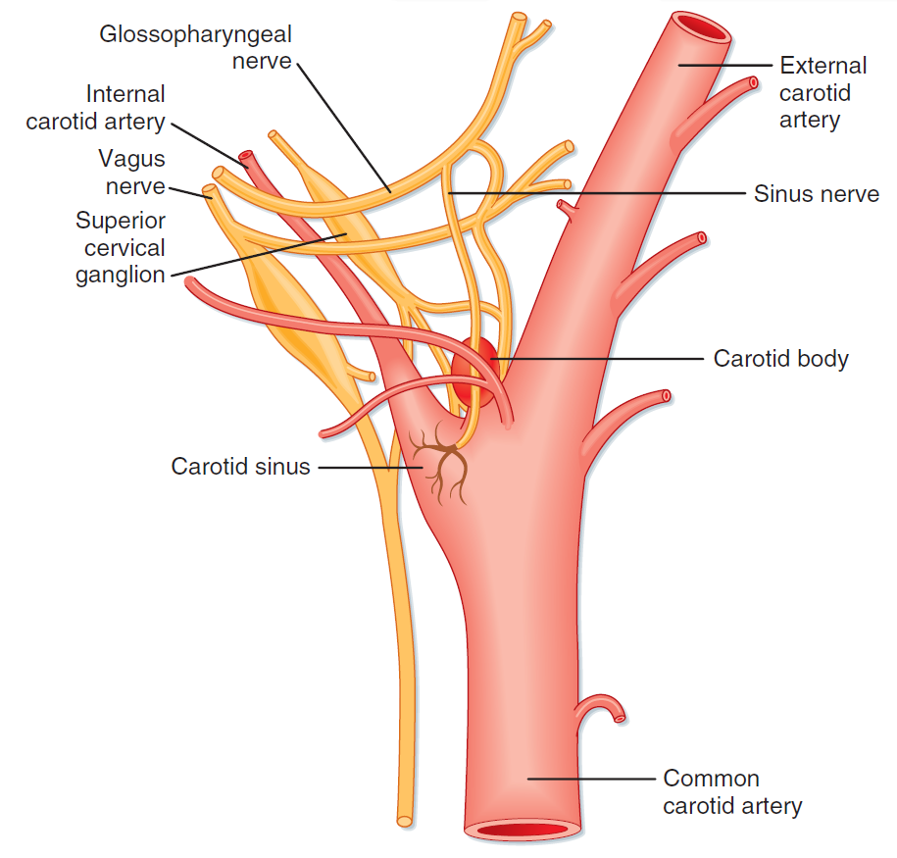
BARORECEPTORY VS. CHEMORECEPTORY

Slide 25
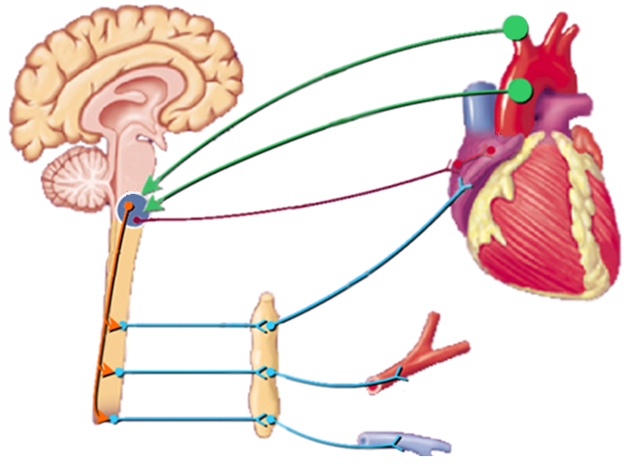
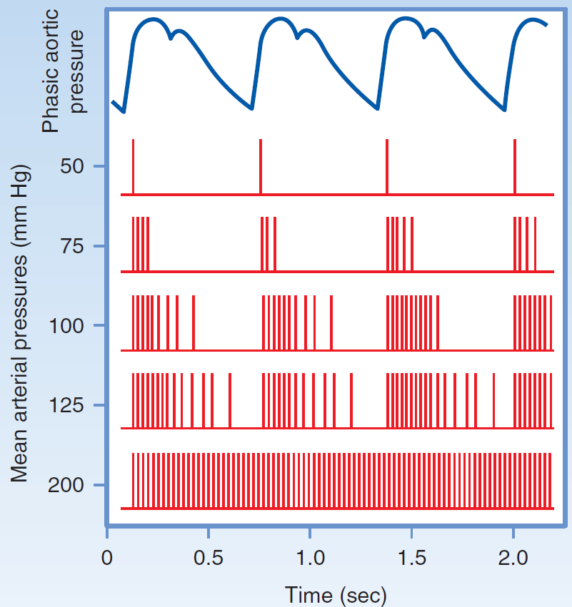
BAROREFLEX I
aferentní vlákna
parasympatická vlákna
sympatická vlákna
HR
R
Inotropní
Chronotropní
Dromotropní
Batmotropní
efekt
BP=HR x SV x R

Slide 26
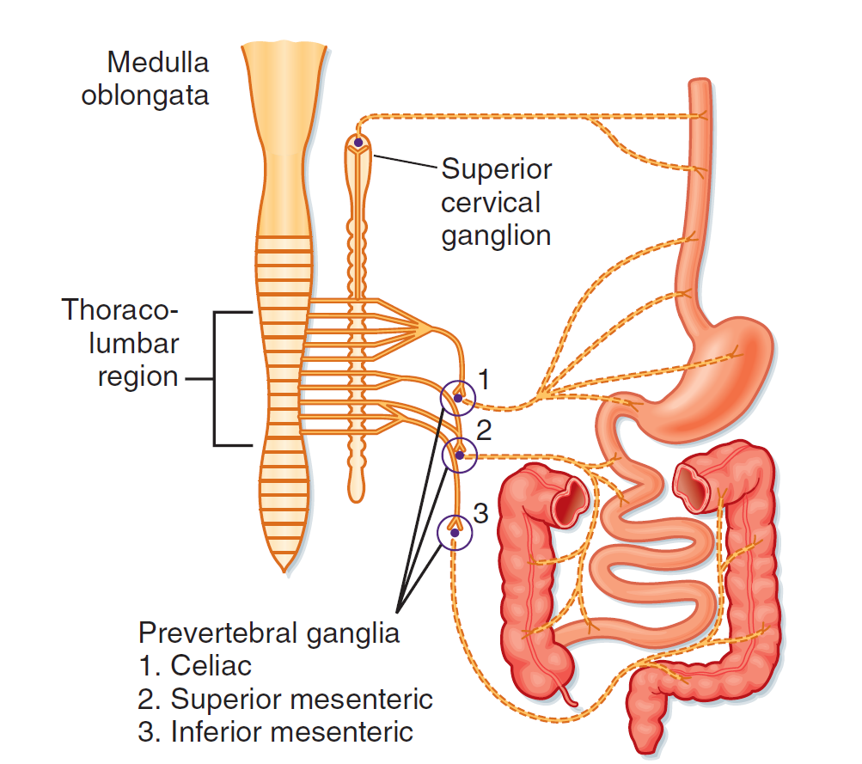
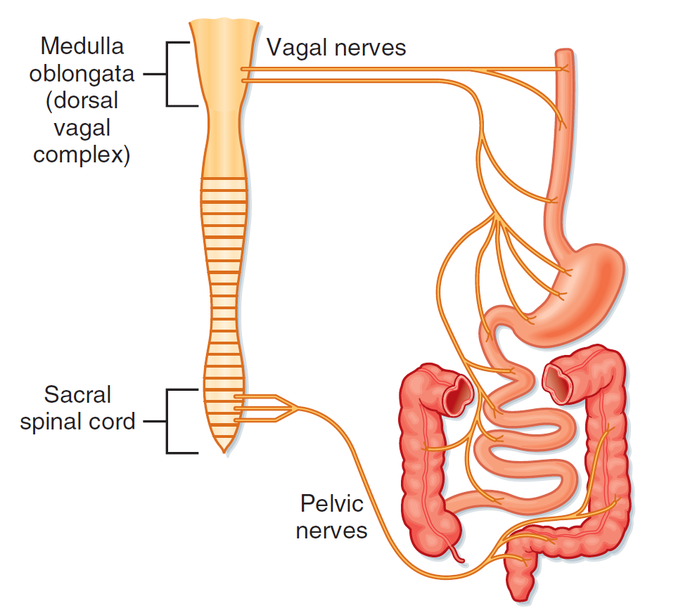
GIT. VLIV SNS A PNS
VLIV SNS
VLIV PNS

Slide 27
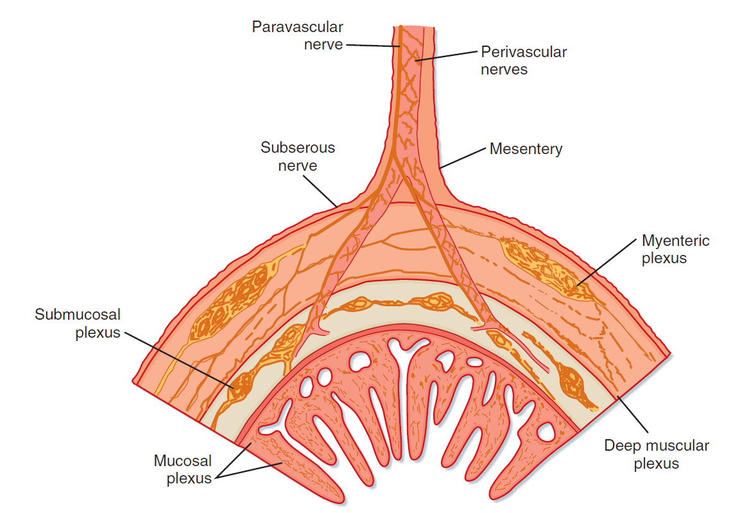
GIT. ENTERICKÝ NERVOVÝ SYSTÉM

Slide 28
ANS A MOČOVÝ MĚCHÝŘ
SYMPATIKUS
DETRUSOR | RELAXACE
SFINKTER | KONTRAKCE
PARASYMPATIKUS
DETRUSOR | KONTRAKCE
SFINKTER | RELAXACE

Slide 29
NEUROGENNÍ MOČOVÝ MĚCHÝŘ
NÁZEV | PŘÍZNAKY
Neinhibovaný neurogenní močový měchýř | Léze: nad pontinním centrem mikce Příznak: snížené uvědomění o plnosti močového měchýře může dojít k inkontinenci
Detruzoro-sfinkterová dyssynergie | Léze: mezi pontinním centrem mikce a sakrální míchou Příznak: detrusor je obvykle spastický; současná kontrakce detruzoru a močového svěrače zvyšují tlak v močovém měchýři; může vést k vezikoureterálnímu refluxu a poškození ledvin
Smíšený typ A | Léze: poškození sakrální míchy na jádře detruzoru s intaktním pudendálním jádrem Příznaky: detrusor sval je ochablý, močový měchýř je velký, vnější močový svěrač je spastický, inkontinence méně častá
Smíšený typ B | Léze: poškození sakrální míchy na pudendálním jádře s intaktním detrusorem Příznaky: močový měchýř je spastický a externí močový svěrač je ochablý; inkontinence je častá
Porucha níže uloženého motorického neuronu | Léze: sakrální mícha; hrudní sympatická inervace do dolních močových cest je zachována Příznak: močový měchýř je velký a hypotonický, méně častá inkontinence

Slide 30
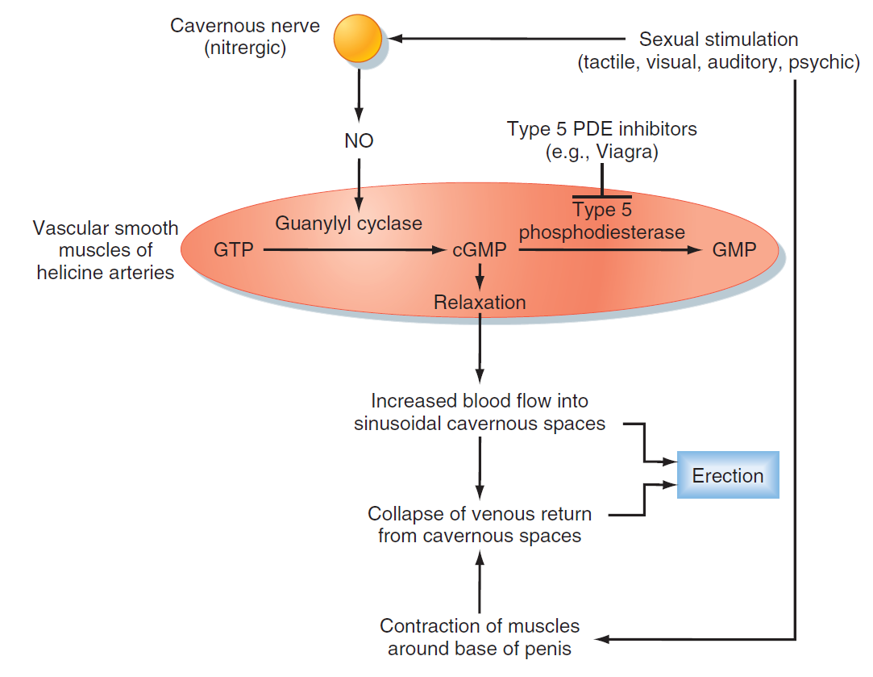
REGULACE SEXUÁLNÍCH FUNKCÍ

Slide 31
SYMPATICKÝ NERVOVÝ SYSTÉM
PREGANGLIOVÁ CHOLINERGNÍ ZAKONČENÍ
nadledviny (aktivují sekreci katecholaminů - adrenalinu)
POSTGANGLIOVÁ CHOLINERGNÍ ZAKONČENÍ
aktivace potních žláz
SRDCE
pozitivní chronotropní vliv
pozitivní dromotropní vliv
pozitivní inotropní vliv
POSTGANGLIOVÁ ADRENERGNÍ ZAKONČENÍ
KŮŽE
kontrakce napřimovačů (aerektorů) kožních chlupů
dilatace kožních (a svalových) cév
PLÍCE
dilatace bronchů (beta2)

Slide 32
SYMPATICKÝ NERVOVÝ SYSTÉM
MOČOVÝ SYSTÉM
v ledvinách aktivace sekrece reninu (beta1)
snižují napětí detruzoru (beta2) a kontrahují sfinkter močového měchýře
POHLAVNÍ ÚSTROJÍ
u muže způsobuje ejakulaci (alfa 1)
kontrakce dělohy u těhotných žen (alfa 1) a tokolýza (beta 2)
GIT
kontrakce žaludečního a střevních sfinkterů (alfa1)
snížení napětí svaloviny žaludku a střeva
snížení napětí žlučníku
inhibice sekrece inzulinu (alfa2)
aktivace sekrece inzulinu (beta2)
inhibice exokrinní sekrece
ovlivnění glukoneogeneze v játrech (beta2 a alfa1)

Slide 33
PARASYMPATICKÝ NERVOVÝ SYSTÉM
SRDCE
negativní chronotropní vliv
negativní dromotropní vliv
negativní inotropní vliv
PLÍCE
kontrakce svaloviny bronchů
zvýšení bronchiální sekrece
MOČOVÝ SYSTÉM
kontrakce močovodu
kontrakce detrusoru a snížené napětí sfinkteru v močovém měchýři
GIT
zvyšuje tonus v žaludku a střevech
snižuje napětí sfinkterů
aktivuje žaludeční a střevní sekreci
kontrakce žlučníku
aktivace glykogeneze v játrech
aktivace exokrinní sekrece
POHLAVNÍ ÚSTROJÍ
erekce způsobená vazodilatací (u obou pohlaví)

